Slide 1

ỦY BAN NHÂN DÂN HUYỆN AN LÃO
TRƯỜNG MẦM NON QUANG TRUNG
HỘI THI GIÁO VIÊN DẠY GIỎI CẤP TRƯỜNG
BÀI THUYẾT TRÌNH : MỘT SỐ BIỆN PHÁP PHÁT TRIỂN VẬN ĐỘNG
CHO TRẺ 24 – 36 THÁNG TUỔI Ở TRƯỜNG MẦM NON QUANG TRUNG
GIÁO VIÊN : TRỊNH THỊ SUỐT
ĐƠN VỊ: TRƯỜNG MẦM NON QUANG TRUNG

Slide 2

BÀI THUYẾT TRÌNH GỒM CÓ 3 PHẦN
Phần mở đầu
Phần kết luận
Phần nội dung

Slide 3


1. PHẦN MỞ ĐẦU
1.1 Lí do chọn đề tài.
Trẻ em lứa tuổi mầm non phát triển nhanh, mạnh cả về thể chất và trí tuệ, nếu trẻ được chăm sóc, giáo dục tốt sẽ phát triển toàn diện, ngược lại, nếu trẻ không được chăm sóc đầy đủ, nhất là giáo dục phát triển vận động sẽ ảnh hưởng không nhỏ đến cả quá trình phát triển giai đoạn sau. Công tác giáo dục phát triển vận động cho trẻ là một trong những nhiệm vụ trọng tâm của giáo dục mầm non và là mục tiêu đào tạo con người Việt Nam trong thời kỳ hội nhập.
Ngày nay, các bậc phụ huynh có xu hướng sợ con em bị va chạm, tổn thương khi tham gia các hoạt động ngoài trời nên thường hạn chế cho trẻ vận động, để trẻ chơi với các thiết bị điện tử. Ở một số trường mầm non, các hoạt động thể chất, giáo dục phát triển vận động cũng chỉ gói gọn theo giáo trình giảng dạy cũ, không kích thích được sự tích cực, chủ động của trẻ. Những điều này đã và đang ảnh hưởng trực tiếp đến sự phát triển thể chất và tinh thần của trẻ. Vậy, làm thế nào để giúp trẻ phát triển vận động một cách tốt nhất?

Slide 4


2. Đối tượng nghiên cứu: Trẻ 24 – 36 tháng tuổi ở trường Mầm non Quang Trung
3. Mục tiêu của biện pháp:
Nâng cao hiệu quả phát triển vận động cho trẻ, để thực sự mỗi ngày con trẻ đến trường là một ngày vui, một ngày được thoả sức hoạt động, tìm tòi khám phá và trải nghiệm, thử sức mình cùng những trò chơi mới lạ, hấp dẫn từ đó nâng cao thể lực nhằm phát triển toàn diện cho trẻ.

Slide 5
II. Nội dung
1. Thực trạng
* Ưu điểm:
* Hạn chế:
Đồ dùng đồ chơi cũ, chưa phong phú, sáng tạo, chưa kích thích sự tò mò
Một số giáo viên chưa linh hoạt, chưa sáng tạo trong việc tổ chức hoạt động phát triển vận động cho trẻ.
Ngày hội ngày lễ tổ chức chưa hiệu quả, còn tập trung nhiều vào phần “lễ” mà chưa quan tâm đến phần “hội” nên trẻ nhàm chán, không hứng thú tham gia.
Chính vì vậy tôi đã mạnh dạn lựa chọn đề tài: “Một số biện pháp phát triển vận động cho trẻ 24-36 tháng ở trường mầm non Quang Trung”

Slide 6
3. Áp dụng biện pháp
1
3.1. Mô tả biện pháp:
2
3.2. Đánh giá ưu điểm và hạn chế của biện pháp
3
3. 3. Kết quả đạt được sau khi áp dụng biện pháp

Slide 7





2.2. Các biện pháp

Slide 8
Biện pháp 1
Sáng tạo làm đồ dùng phát triển vận động cho trẻ.
Sử dụng đồ dùng trực quan là một biện pháp vô cùng quan trọng trong hoạt động giáo dục. Đồ dùng trực quan đẹp hấp dẫn đa dạng phong phú sẽ làm cho hoạt động thêm sinh động khiến trẻ hứng thú hơn nên đạt kết quả cao. Hiểu được điều đó tôi luôn học hỏi các bạn đồng nghiệp và tìm tòi, sáng tạo thêm nhiều đồ dùng dụng cụ thể dục để tạo hứng thú cho trẻ tham gia tập luyện trong các giờ học phát triển vận động. Bên cạnh đó việc lựa chọn đồ dùng dụng cụ tập luyện cho trẻ rất quan trọng đây là việc làm thường xuyên mà tôi phải quan tâm.
Môi trường cho trẻ luyện tập các kỹ năng vận động phải an toàn. Tạo cho trẻ cảm giác an toàn, giúp trẻ mạnh dạn, tự tin thể hiện mình thông qua vận động và phối hợp các giác quan.

Slide 9
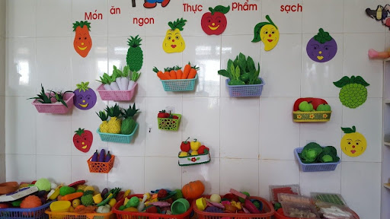
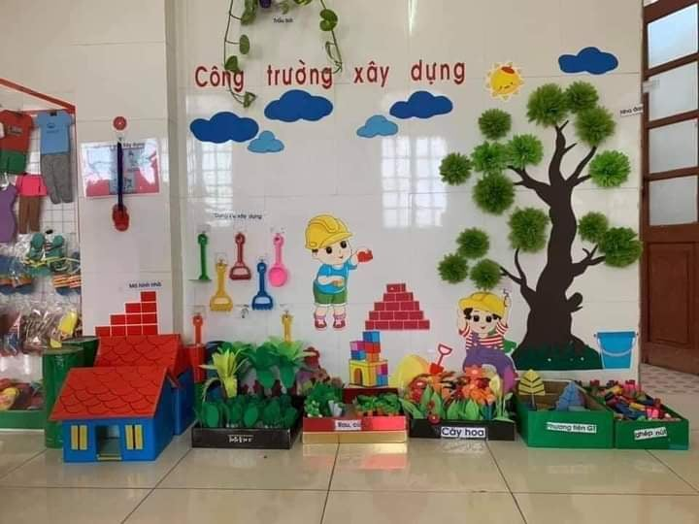

Slide 10


Muốn trẻ thực hiện tốt các hoạt động giáo dục thì việc đầu tiên phải gây hứng thú cho trẻ khi tới lớp học, trẻ có yêu thích đến lớp thì trẻ mới có hứng thú tham gia các hoạt động khác
Biện pháp 2. Trang trí lớp học.
Đối với các góc chơi của trẻ, tôi đã thiết kế và bố trí linh hoạt đảm bảo các yêu cầu quy định như: Đặt tên cho các góc chơi gần gũi dễ hiểu với trẻ
Đồ chơi tại các góc là những đồ chơi phù hợp với khả năng chơi của trẻ, đồ chơi phải thu hút và gây hứng thú cho trẻ khi chơi. Ngoài đồ chơi có sẵn thì tôi cùng các giáo viên trong lớp đã tận dụng những nguyên vật liệu có sẵn như: Vỏ hộp sữa chua, hộp đựng cháo, bìa các tông, chai nhựa...
Môi trường đa dạng, phong phú hấp dẫn sẽ gây hứng thú cho trẻ và tạo ra kết quả của hoạt động cao nhất. Khi tạo được môi trường thân thiện như vậy thì kết quả cho thấy các cháu rất thích đến lớp, đến lớp thích tham gia các hoạt động sôi nổi hơn, không còn tình trạng trẻ khóc hoặc không muốn tham gia hoạt động như những buổi đầu đến lớp

Slide 11




Biện pháp 3
Lồng ghép tích hợp nội dung vận động vào các hoạt động chăm sóc giáo dục trẻ trong ngày

Slide 12


Việc lồng ghép các hoạt động vận động nhằm củng cố bài học và thay đổi tư thế, hình thức trong hoạt động là rất cần thiết, chính vì vậy tôi luôn đưa các nội dung vận động vào các hoạt động trong ngày, thay đổi trạng thái động, tĩnh bằng các trò chơi vận động, trò chơi dân gian
* Giờ đón, trả trẻ:
Tôi cho tự do chơi ở các góc mà trẻ thích, trẻ chơi lắp ghép, hoặc xâu hột hạt, xếp chồng, xếp cạnh... nhằm phát triển sự linh hoạt của bàn tay, ngón tay, phối hợp tay – mắt
* Giờ thể dục sáng:
Buổi sáng trẻ được tập thể dục sẽ nâng cao hoạt động của các cơ quan trong cơ thể, phát triển kỹ năng vận động cần thiết tạo cho trẻ trạng thái sảng khoái, vui tươi. Thể dục sáng giúp trẻ khả năng làm việc của toàn bộ các cơ quan, cuốn hút trẻ vào các hoạt động
Hoạt động chơi tập có chủ đích:
* Giờ tạo hình (vẽ, nặn, xé dán,…)
Đối với trẻ 24 – 36 tháng tuổi, vận động tinh của trẻ phát triển ở mức độ thấp. Vì vậy, tôi tổ chức hoạt động tạo hình nhằm rèn luyện cho trẻ 1 số kỹ năng cơ bản sử dụng.

Slide 13


* Giờ học thể dục
Giờ học thể dục cho trẻ từ 24-36 tháng là một trong những cơ hội tuyệt vời để phát triển vận động cho trẻ thông qua các hoạt động vui nhộn và phù hợp với lứa tuổi. Các bài tập thể dục không chỉ giúp trẻ rèn luyện thể chất mà còn phát triển các kỹ năng vận động cơ bản như phối hợp tay-chân, sự linh hoạt, và khả năng giữ thăng bằng
* Hoạt động ngoài trời.
Giờ chơi ngoài trời ở trường mầm non là khoảng thời gian yêu thích của trẻ nhỏ. Thay vì cứ bắt trẻ phải ngồi ngoan ở trong lớp thì tôi cho trẻ ra sân để hoạt động thường xuyên.
* Hoạt động góc.
Phần lớn các hoạt động trong các góc chơi có kèm theo vận động: Đi, chạy, nhảy… những vận động này sẽ giúp đẩy mạnh quá trình trao đổi chất, tăng hô hấp, máu lưu thông…giúp cho các chức năng khác nhau của cơ thể phát triển và củng cố các vận động cơ bản
* Hoạt động chiều.
Tôi tổ chức hướng dẫn trò chơi mới như: Trò chơi vận động, trò chơi dân gian… cũng như ôn luyện các trò chơi tránh trường hợp để trẻ thụ động chờ phụ huynh đón.

Slide 14
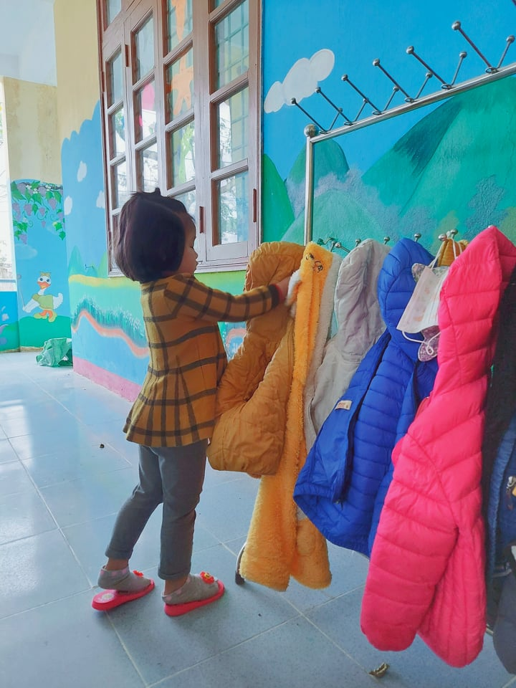
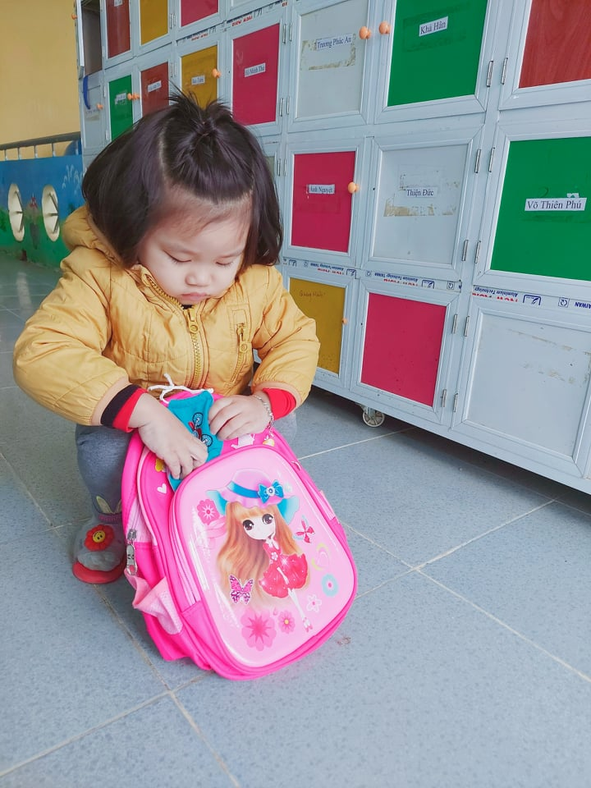
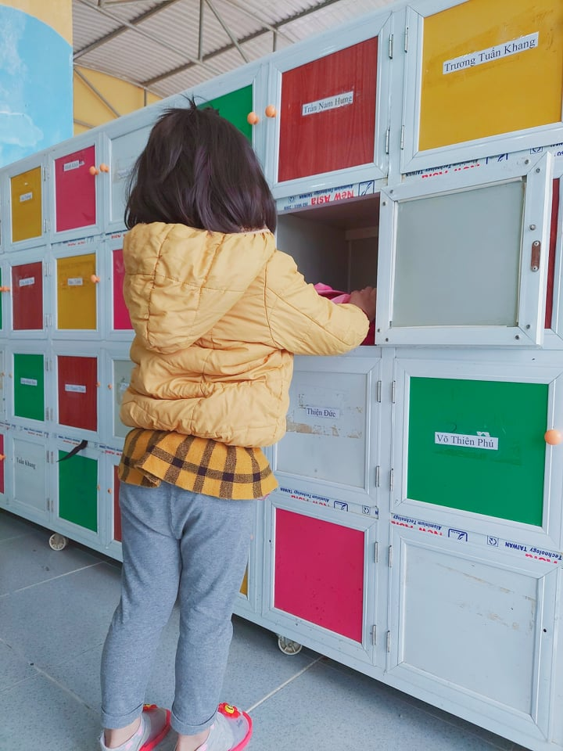
Phối kết hợp với phụ huynh để giúp trẻ phát triển vận động.
Biện pháp 4
Trường Mầm non là nơi cha mẹ trẻ tin tưởng và gửi gắm tất cả vào cô giáo, trẻ có chăm ngoan khỏe mạnh thì cha mẹ trẻ mới tin tưởng và yên tâm với công việc. Hàng ngày trẻ tới trường cô chăm sóc cho từ bữa ăn giấc ngủ tới các hoạt động vui chơi. Với 2/3 quãng thời gian ở cùng với cô, việc trẻ được tập luyện phát triển vận động là vấn đề không thể thiếu trong hoạt động học tập của trẻ và cha mẹ cũng nhận thức thấy rõ tầm quan trọng của việc này.
Hiểu được mối quan tâm của phụ huynh học sinh trong việc chăm sóc giáo dục và phát triển toàn diện cơ thể cho trẻ, nhận thức rõ trách nhiệm của người giáo viên mầm non, tôi suy nghĩ và tìm cách vận dụng với thực tế tại lớp của mình.
Trong các buổi họp phụ huynh học sinh đầu năm học tôi tuyên truyền với các bậc phụ huynh về tầm quan trọng và sự cần thiết của việc phát triển vận động đối với trẻ.

Slide 15





Xây dựng nội dung, cách thức tuyên truyền với các bậc phụ huynh về triển khai thực hiện chuyên đề phù hợp, làm chuyển biến nhận thức của phụ huynh trong việc phát triển vận động cho trẻ ngay từ khi còn nhỏ. Thu hút được sự quan tâm của phụ huynh đối với nhà trường, hợp tác cùng với giáo viên trong việc phát triển vận động cho trẻ, đóng góp công sức, kinh phí đầu tư mua sắm thêm thiết bị, dụng cụ, đồ chơi cho trẻ vui chơi. Đổi mới phương pháp giảng dạy, sáng tạo trong việc tổ chức thực hiện chuyên đề.
Sau khi áp dụng biện pháp này phụ huynh lớp tôi hiểu được tầm quan trọng của việc phát triển vận động cho trẻ, nên đa số phụ huynh có đóng góp các nguyên vật liệu để các cô làm đồ dùng đồ chơi ở các góc vận động như: Chai nhựa để làm cổng chui, các bìa cactong để cô làm đường hẹp, con suối, cây cầu, đường dích dắc ... cho trẻ tham gia các hoạt động sinh động hơn, hứng thú hơn phụ huynh trao đổi cùng giáo viên để phối hợp cách rèn luyện vận động cho trẻ ở nhà như: Nặn, vẽ, xé dán, xâu vòng, xếp chồng... phát triển vận động tinh cho trẻ. Phụ huynh ở nhà cùng chơi với trẻ những trò chơi vận động mà được giáo viên chia sẻ, thêm gắn kết gia đình vừa giúp trẻ thỏa mãn nhu cầu vui chơi, tránh tình trạng trẻ xem ti vi máy tính nhiều khi ở nhà.

Slide 16



Qua việc thực hiện các giải pháp, các cháu lớp tôi ngày càng hứng thú say mê với các hoạt động phát triển vận động. Trẻ trong lớp mạnh dạn, năng động, sáng tạo và tự tin trong các hoạt động. Trên thực tế “Một số biện pháp phát triển vận động cho trẻ lứa tuổi 24- 36 tháng ở trường mầm non” của bản thân tôi được thực hiện trong suốt thời gian qua tại trường đã được cán bộ, giáo viên nhà trường đánh giá cao và tích cực phối hợp áp dụng, được phụ huynh nhiệt tình hưởng ứng. Việc giáo dục để phát triển vận động cho trẻ được áp dụng vào giảng dạy thực tế tăng lên, kết quả đạt được trên trẻ thấy rõ rệt hơn.
Khi áp dụng vào thực tiễn những biện pháp của sáng kiến còn là động lực góp phần thúc đẩy phong trào thi đua dạy tốt, học tốt trong nhà trường, chất lượng giáo dục qua hoạt động giáo dục phát triển thể chất, phát triển vận động cho trẻ ngày càng được tốt hơn.
Kết quả đạt được sau khi áp dụng biện pháp

Slide 17


III. Kết luận và khuyến nghị

Slide 18


Kính chúc các cô giáo sức khỏe và thành công!
.

